Slide 1
Projeto 3: Avaliação da campanha de telemarketing sobre vendas de depósito bancário a termo
E. Ito RA 159086
T. Nazatto RA

Slide 2
CONTEÚDO
INTRODUÇÃO
DESENVOLVIMENTO
CONCLUSÃO
REFERENCIA

Slide 3
INTRODUÇÃO

Slide 4
PROCESSO DE CLASSIFICAÇÃO
Ordem de Split do dataset (%)
TREINAMENTO DOS DADOS
TESTE DO MODELO
Extração dos Dados
Seleção das Features
Visualização de Dados
Preparação dos Dados
CRV
Teste do modelo
OK
Normalização dos Dados
OK
Matriz de Confusão
Análise Qualitativa
Obtenção do Modelo
Normalização de Dados
Matriz de Confusão
Tomada de decisão
Tomada de decisão
FIM
SMOTE
NOK
NOK
Re-treinar os dados
Re-treinar os dados

Slide 5
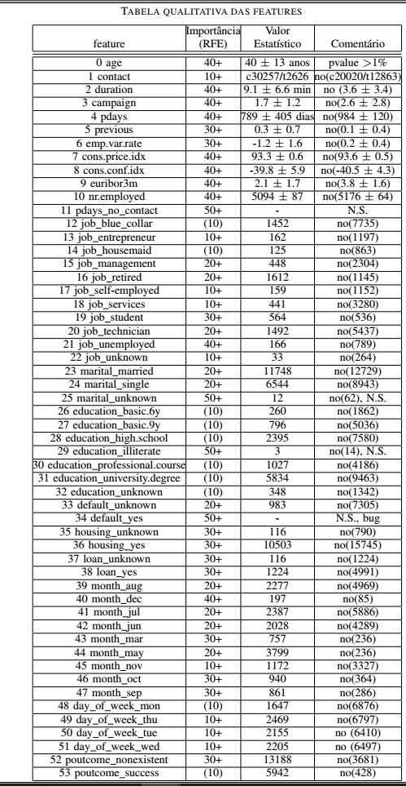
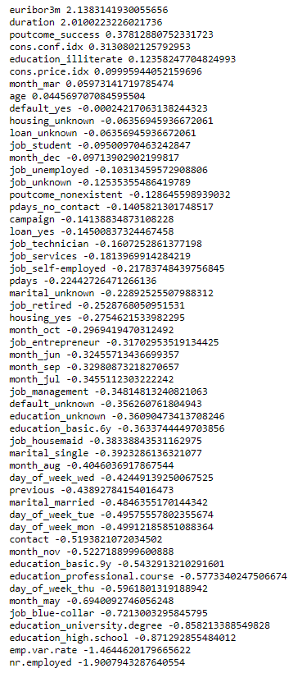
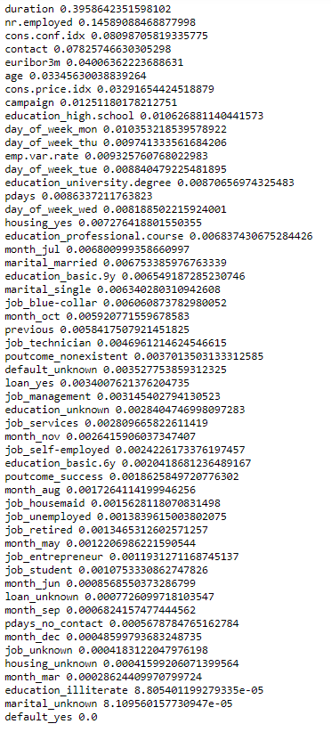
TABELAS QUALITATIVAS DAS FEATURES MAIS IMPORTANTES
RFE
Logistic Regression Decision Tree

Slide 6

DECISION TREE

Slide 7
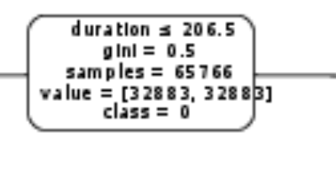
Decision Tree: The root node

Slide 8
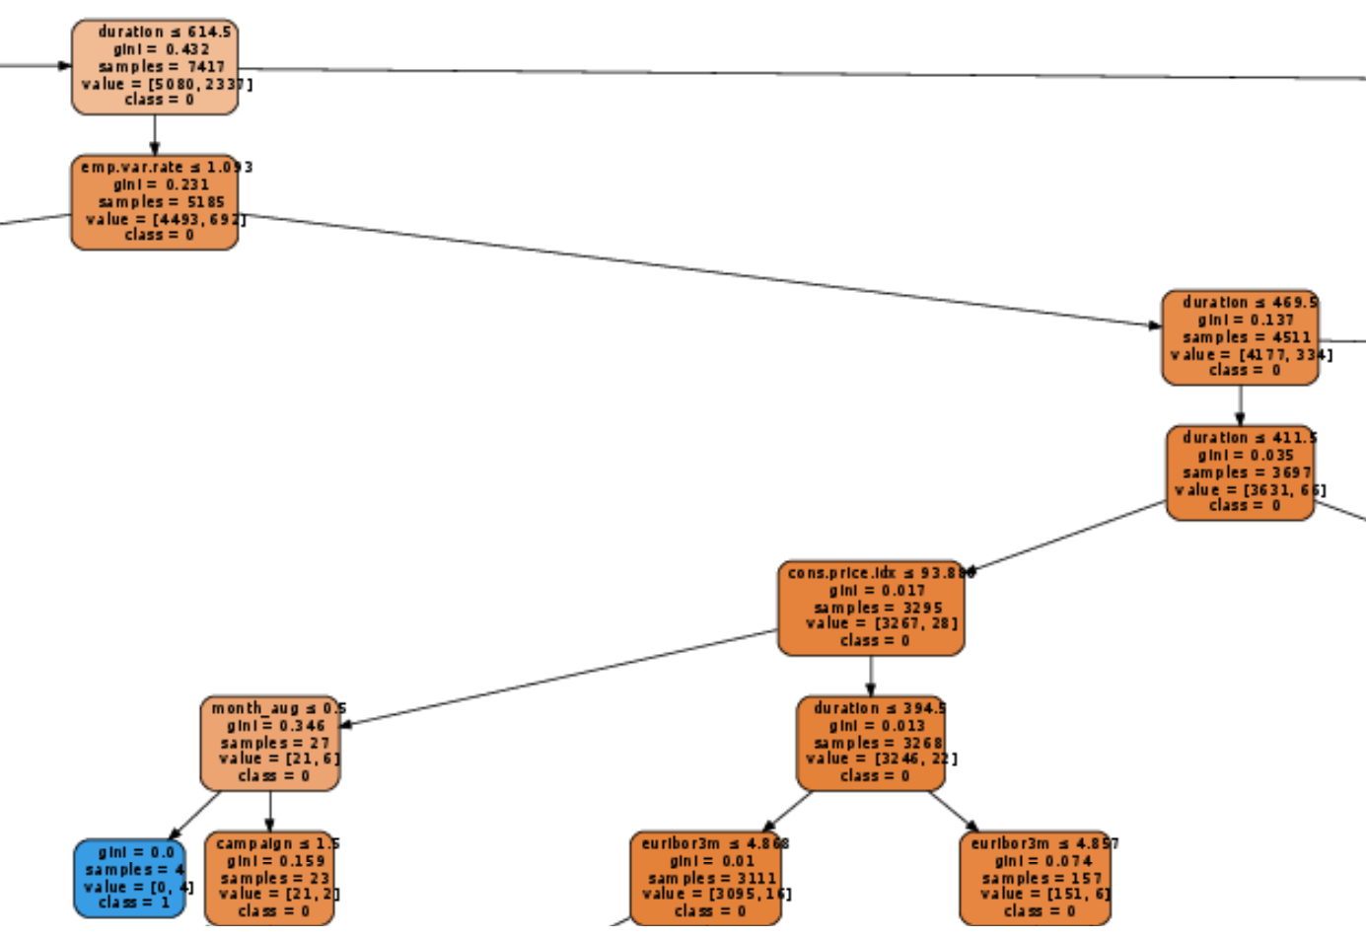
Decision Tree: Decision Node and Leaf

Slide 9
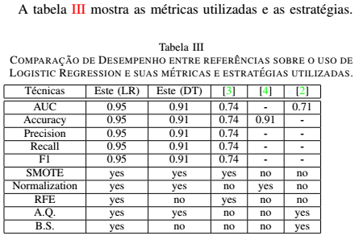
RESULTADOS

Slide 10
CONCLUSÃO

Slide 11
